Slide 1
Приложение "Заметки с поддержкой Markdown"
Владимир Бугаев

Slide 2
Идея проекта
Создание приложения для удобного управления заметками с расширенными возможностями.

Slide 3
01
Создание заметок
02
Управление тегами
Основные функции
03
Сортировка заметок
Дополнительные возможности
04
- Редактирование текста с использованием синтаксиса Markdown.
- Мгновенный предпросмотр форматирования.
- Добавление тегов для классификации заметок.
- Фильтрация и поиск по тегам.
- По алфавиту.
- По дате создания.
- Создание отдельных списков заметок.
- Настройка темы интерфейса (тёмная/светлая).
- Расширенные настройки шрифта.

Slide 4
Реализация
1. Технологии:
- Python
- PyQt6 для графического интерфейса.
2. Файловая структура проекта:
- main.py: Основной файл запуска.
- ui.py файлы: Дизайн интерфейса.
- Модули: Управление тегами, сортировкой, списками и настройками.
3. Подходы:
- Код и интерфейс разделены для удобства поддержки.

Slide 5
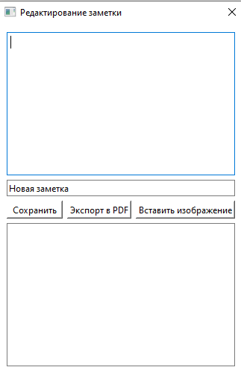
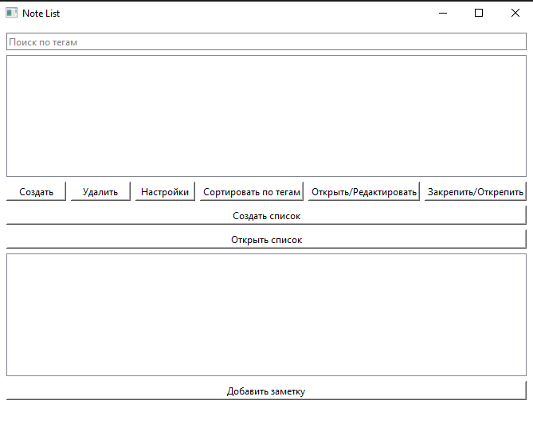
Главное меню
Окно редактирования
Mercury is the closest planet to the Sun and the smallest one in the Solar System—it’s only a bit larger than the Moon. The planet’s name has nothing to do with the liquid metal

Slide 6
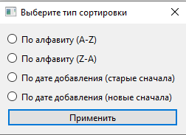
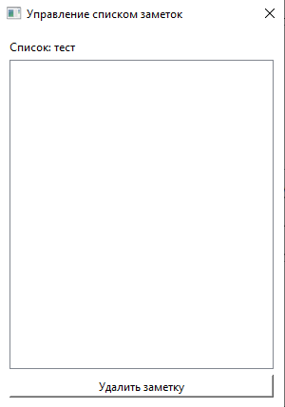
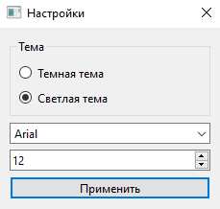
Окно настроек
Окно сортировки и окно списка заметок

Slide 7
Выводы
Итоги:
Будущее развитие:
- Проект решает задачи организации заметок.
- Лёгок в использовании и поддержке.
- Имеет потенциал для дальнейшего развития.
- Расширение настроек интерфейса.
- Поддержка совместной работы.

Slide 8

Типо красивый пейзаж
СПАСИБО ЗА ПРОСМОТР

